Slide 1
KOVINE
Lojzka Lušin

Slide 2
POLIZDELKI IZ KOVIN
CEVI
FOLIJA
PLOČEVINA
ŽICA
PALICE
KOVINSKE PLOŠČE
KOTNI PROFILI

Slide 3
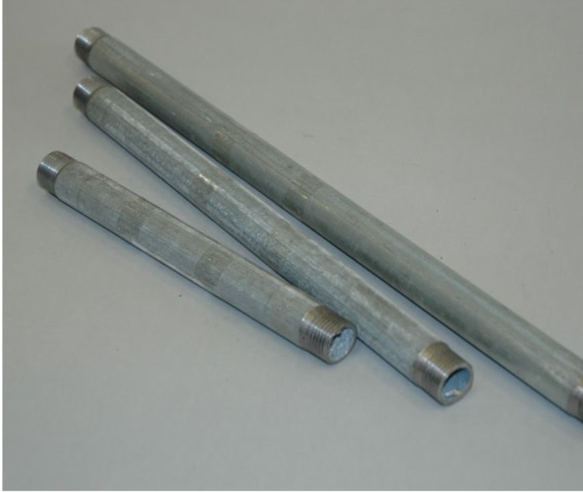
CEVI

Slide 4
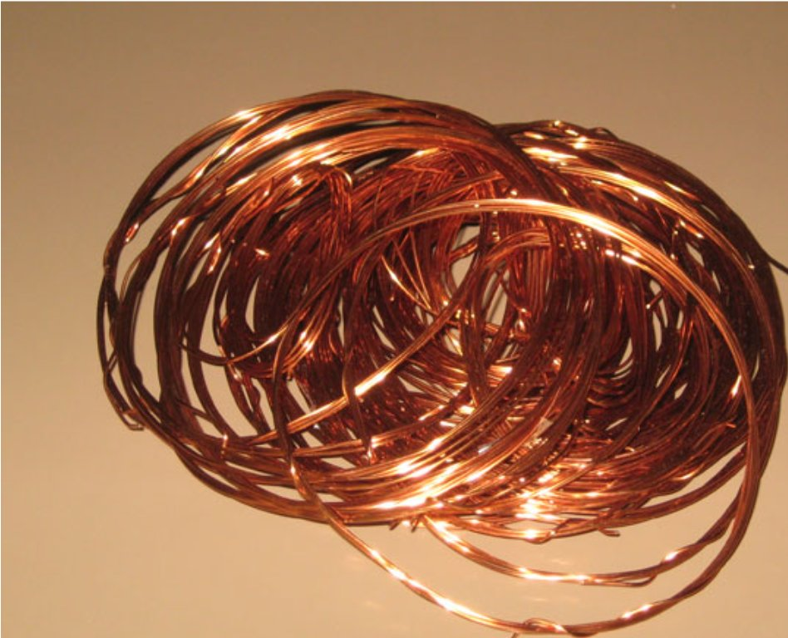
ŽICA

Slide 5
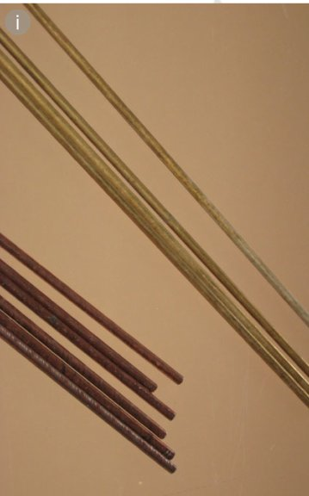
PALICE

Slide 6
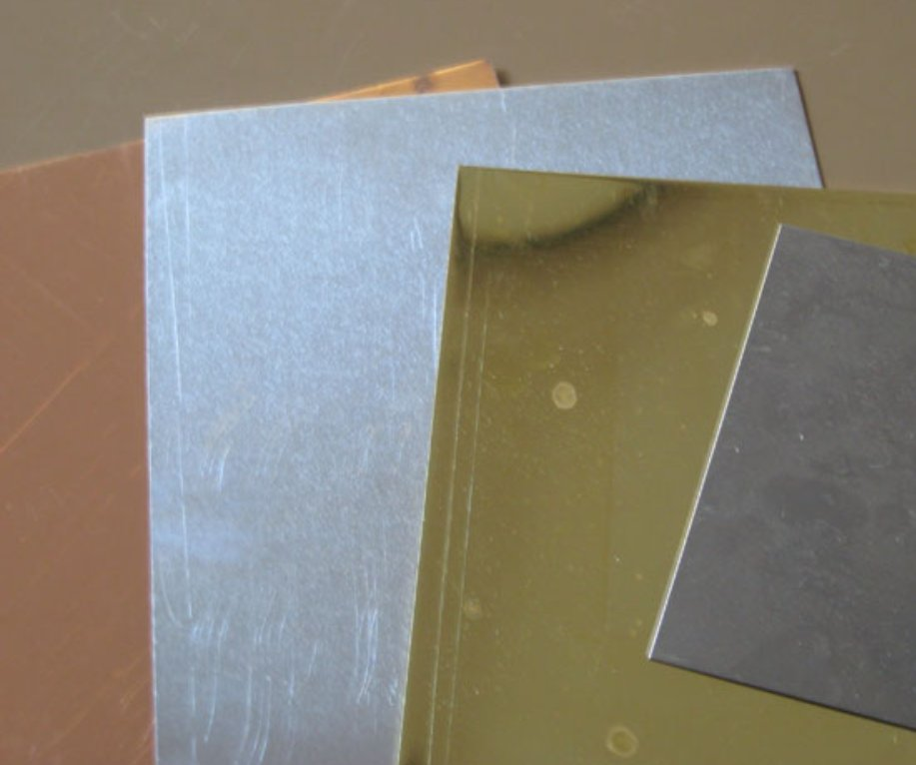
KOVINSKE PLOŠČE

Slide 7
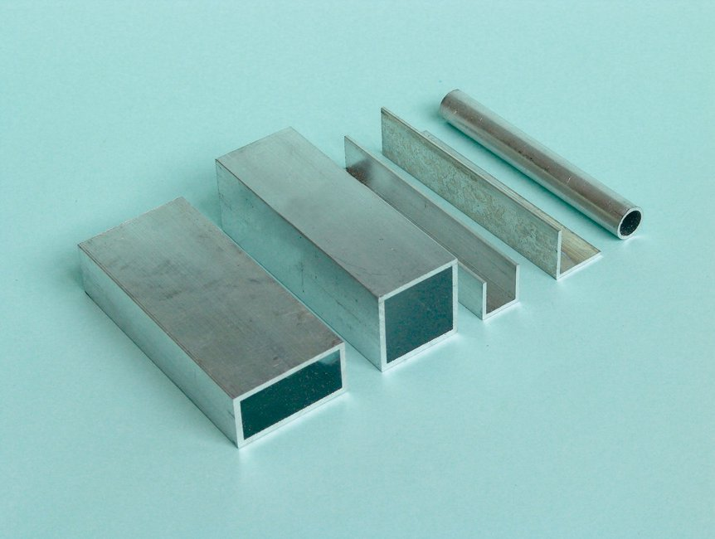
KOTNI PROFILI

Slide 8
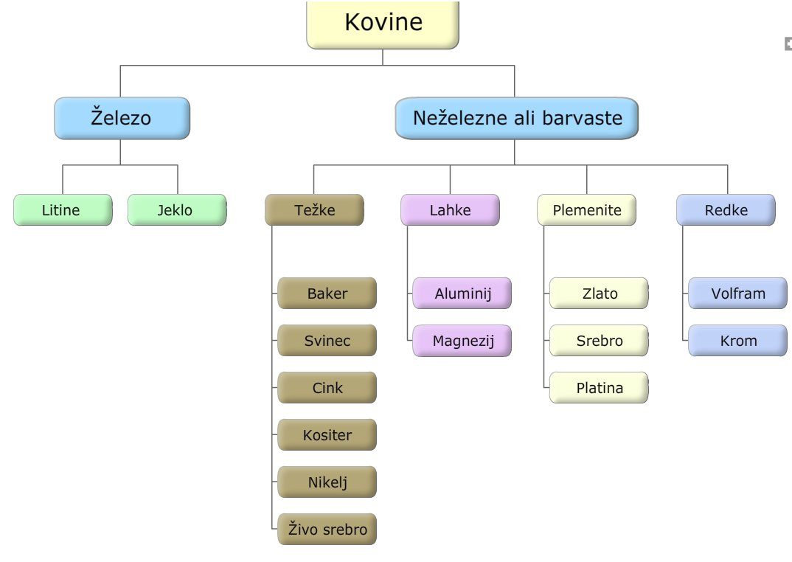

Slide 9
ŽELEZO
Temno sive barve
Mehko
Krhko
Feromagnetno
Korozijsko neodporno

Slide 10
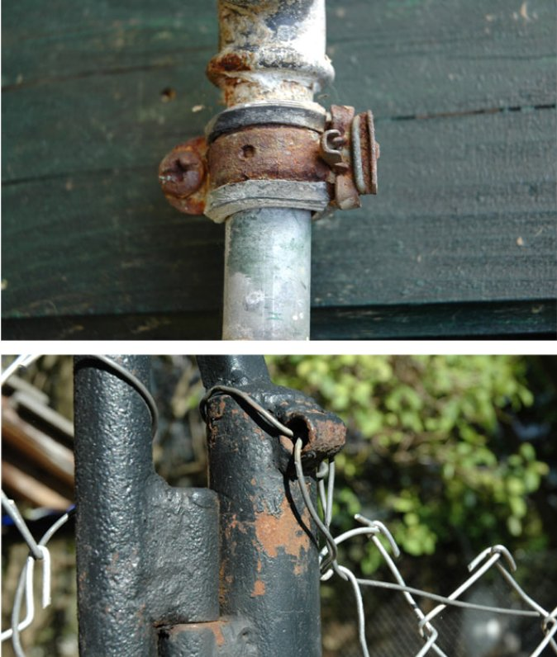

Slide 11
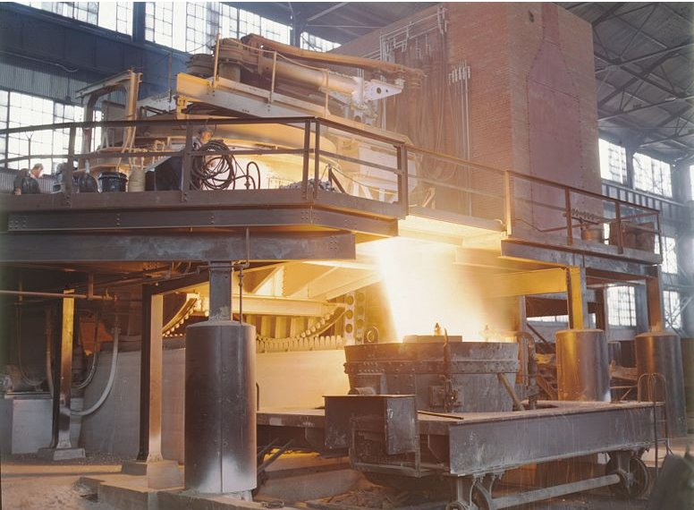
JEKLO
Pridobivamo iz surovega železa ali grodlja
Proces izdelave jekla - žilavljenje
Pridobivanje surovega jekla

Slide 12
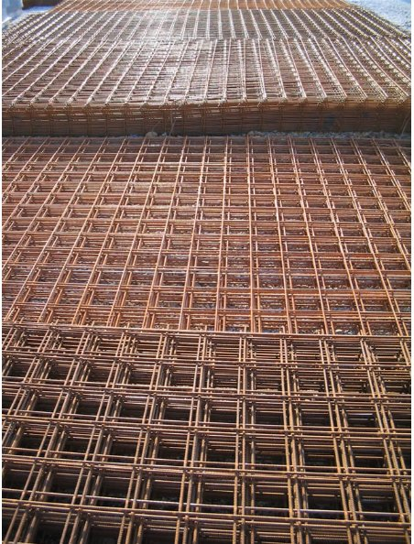
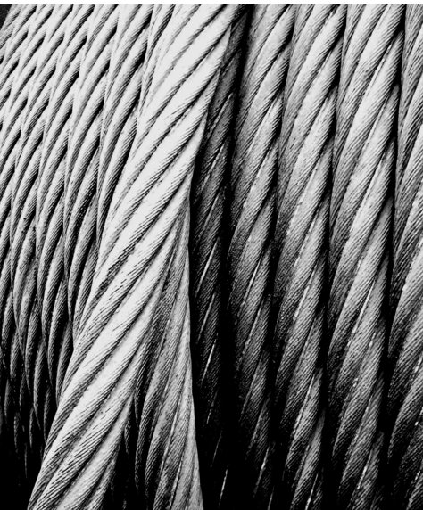
Jeklena mreža
Jeklena vrv

Slide 13
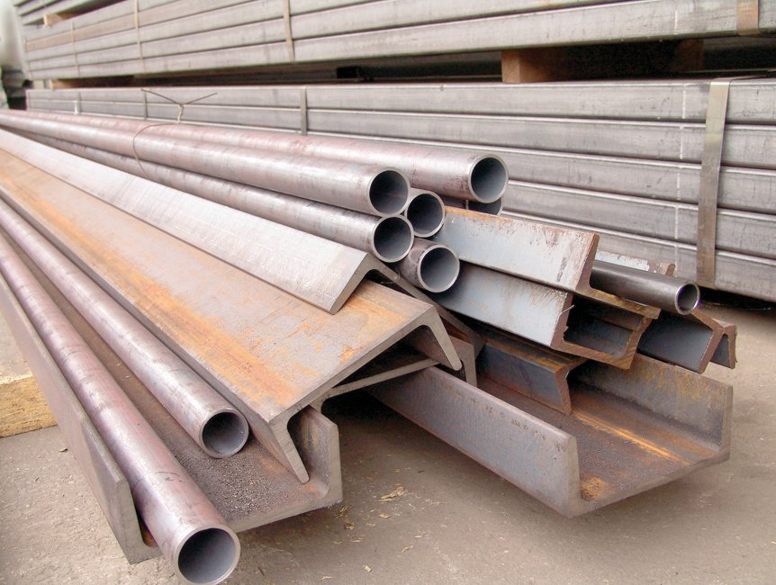
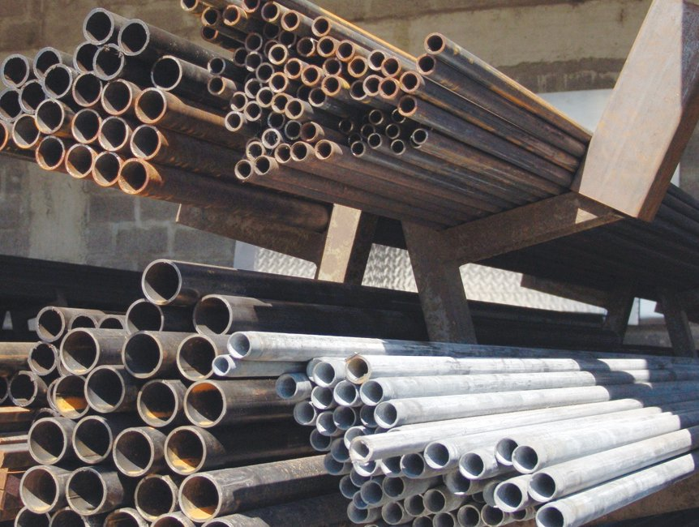
POLIZDELKI IZ JEKLA
Razni profili
Cevi

Slide 14
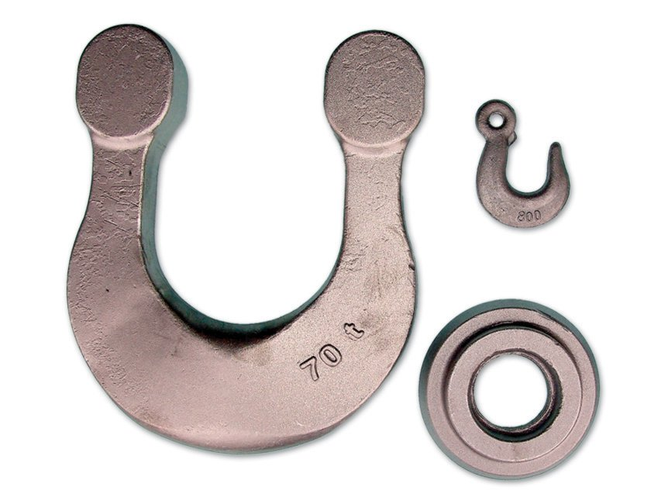
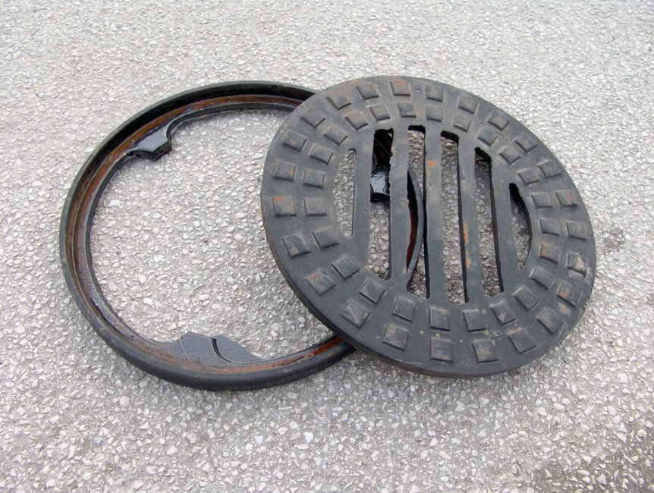
Kovani izdelki
Ulitki

Slide 15
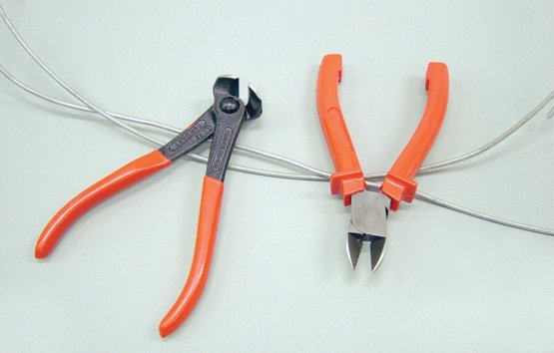
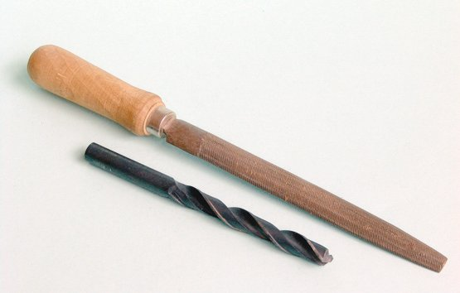
IZDELKI IZ JEKLA
Klešče, žica
Pila, sveder

Slide 16
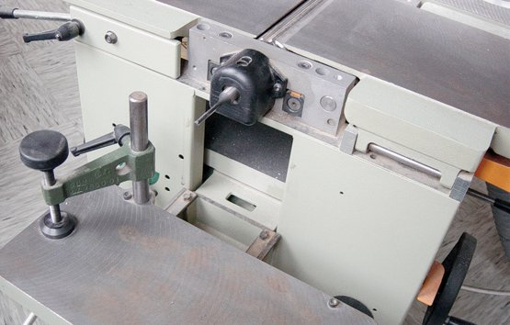
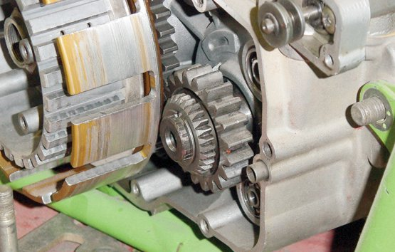
Deli strojev
Zobniki

Slide 17
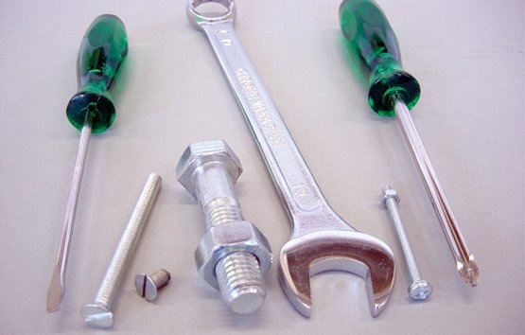
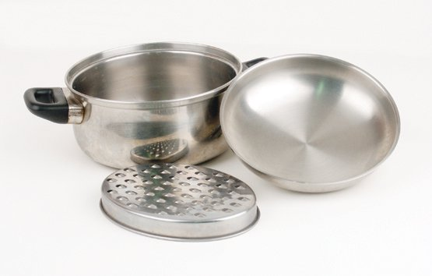
Vijaki, ključi
Posoda iz nerjavečega jekla

Slide 18
BAKER
Mehak
Žilav
Zelo raztezljiv
Rumenordeče barve
Dober toplotni in električni prevodnik
Odporen proti ognju
Ne oksidira
Težak

Slide 19
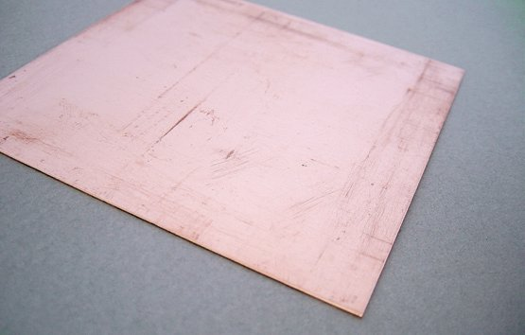
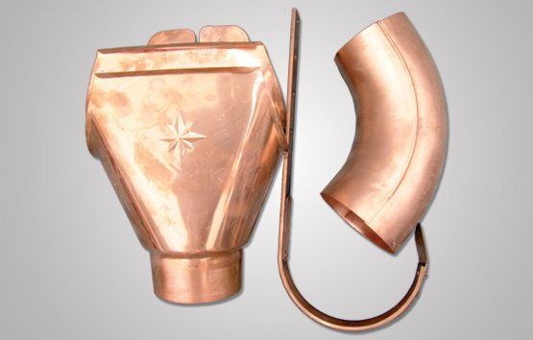
Bakrena pločevina
Bakreni kleparski izdelki

Slide 20
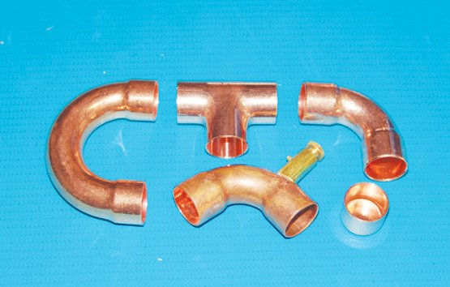
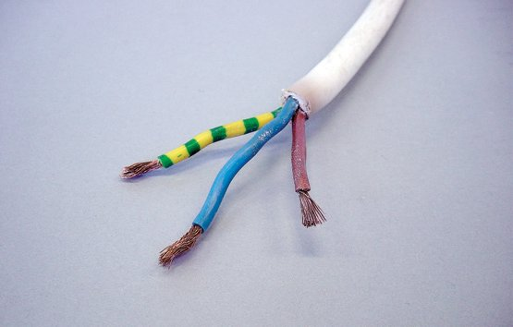
Bakrene cevi
Električni vodniki

Slide 21
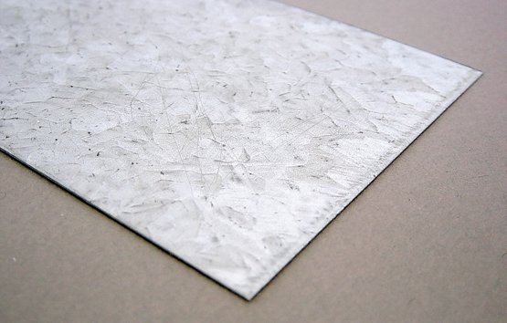
CINK
Največjo toplotno razteznost
Mehek
Korozijsko odporen
Težak
Pocinkana pločevina

Slide 22
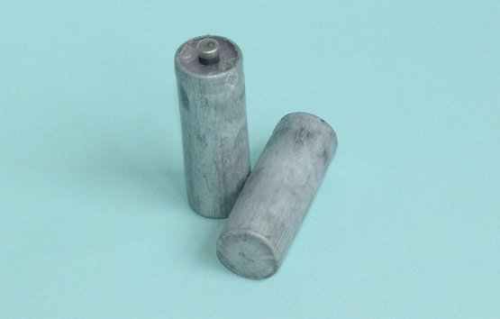
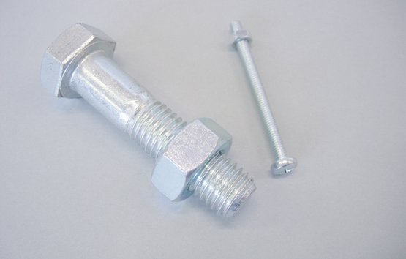
Cinkove posodice baterijskih valožkov
Pocinkana vijaka z matico

Slide 23
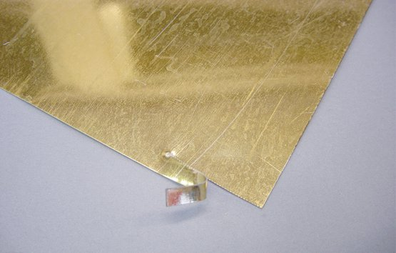
KOSITER
Mehak
Nizka trdnost
Dobro obdelovalen
Korozijsko zelo obstojna
Težak
Pokositrana pločevina

Slide 24
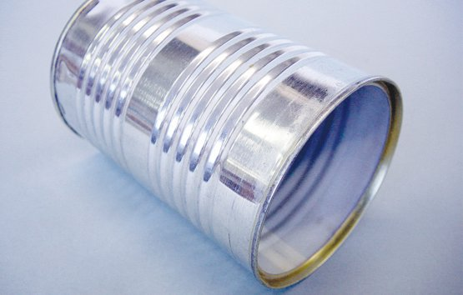
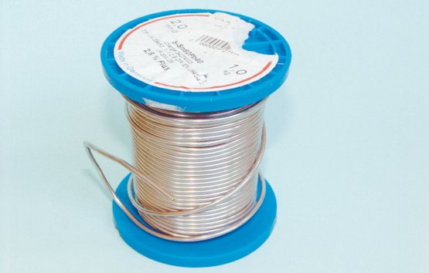
Pločevinka iz pokositrane pločevine
Zlitina kositra za lotanje

Slide 25
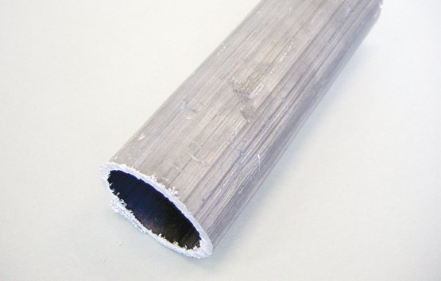
SVINEC
Mehak
Dobro obdelovalen
Drag
Težak
Svinčena cev

Slide 26
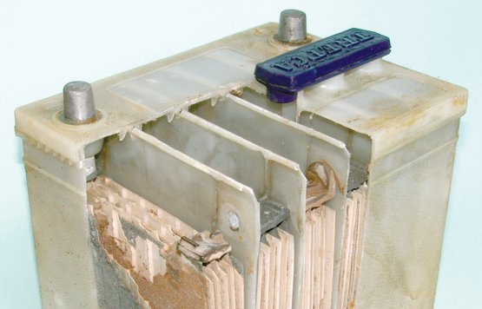
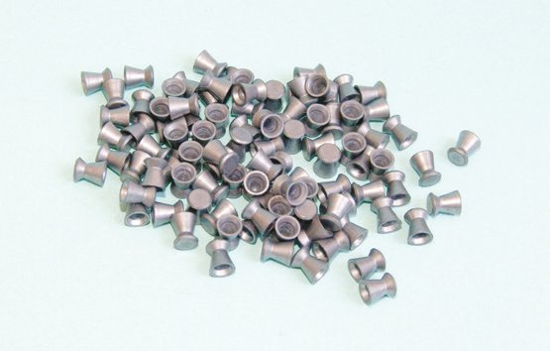
Svinčen akumulator
Svinčeni naboji

Slide 27
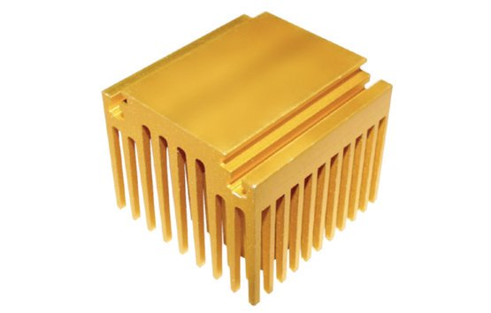
ALUMINJI
Lahek
Visoko razmerje med trdnostjo in težo
Dober prevodnik elektrike in toplote
Korozijsko obstojen
Hladilna rebra

Slide 28
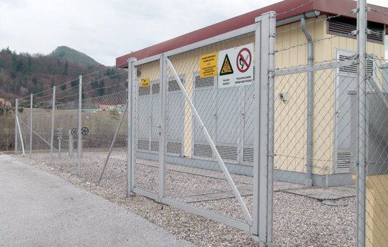
Aluminijasta ograja

Slide 29
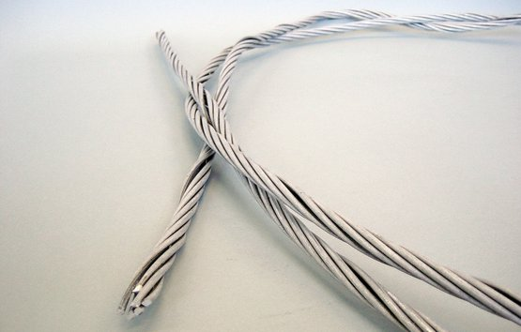
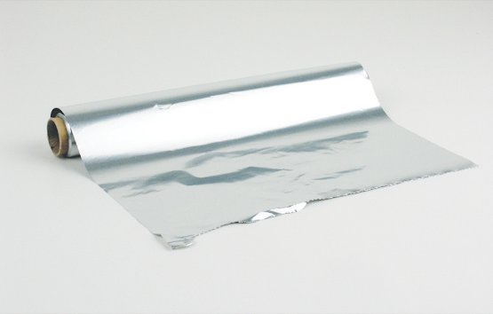
Električni vodniki
Alu folija

Slide 30
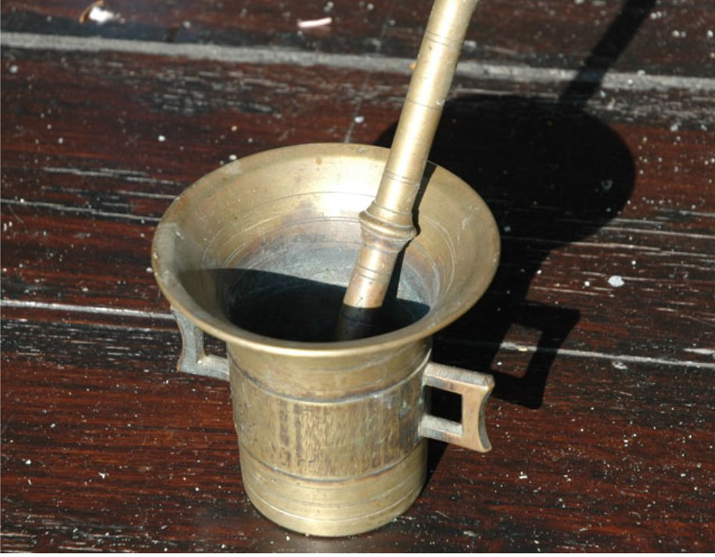
MEDENINA ALI MED
Zlitina bakra in cinka
Korozijsko obstojna
Trša kot baker
Dober električni in toplotni prevodnik
Cenejša kot baker
Posoda iz medenine

Slide 31
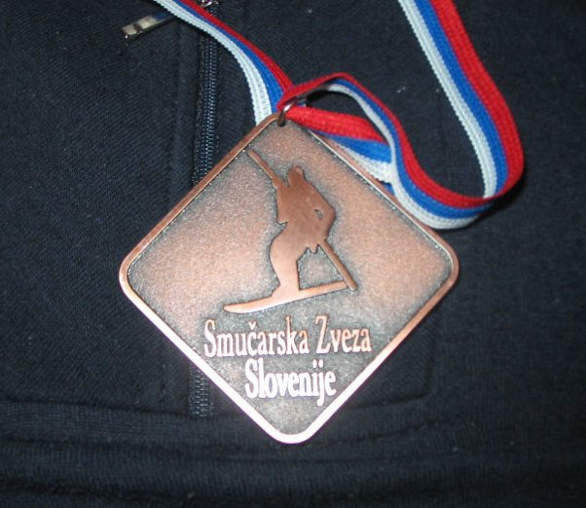
BRON
Zlitina bakra in kositra
Trden
Žilav
Korozijsko obstojen
Odporen proti obrabi
MEDELIJA IZ BRONA

Slide 32
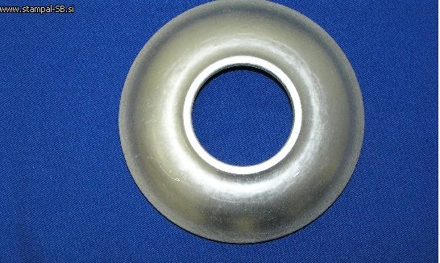
DURALUMINIJ
Zlitina več kovinskih in nekovinskih gradiv
Lažji od jekla
Dobro mehansko obdelovalen
Izdelek iz duraluminija

Slide 33
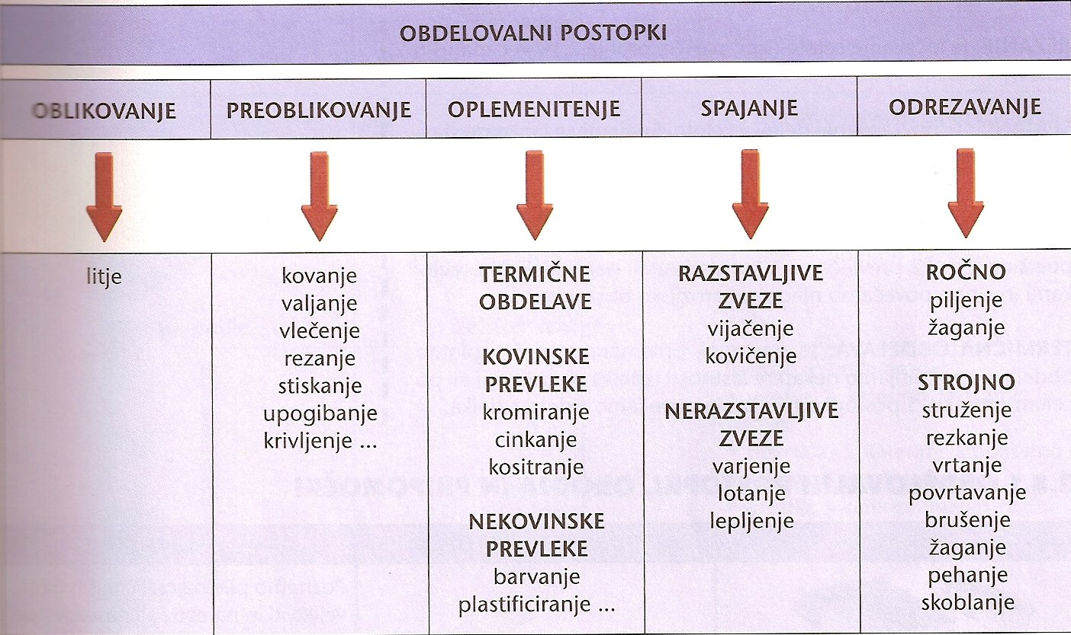
OBDELAVE KOVIN

Slide 34
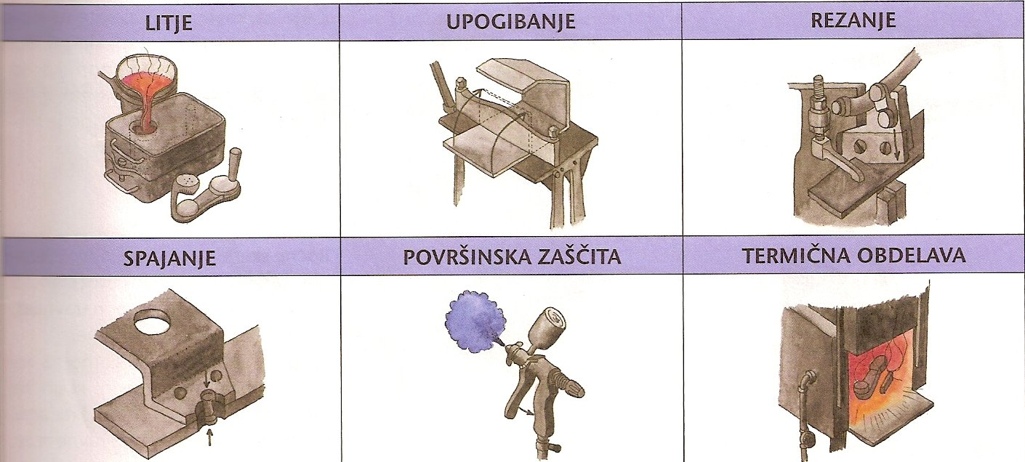

Slide 35
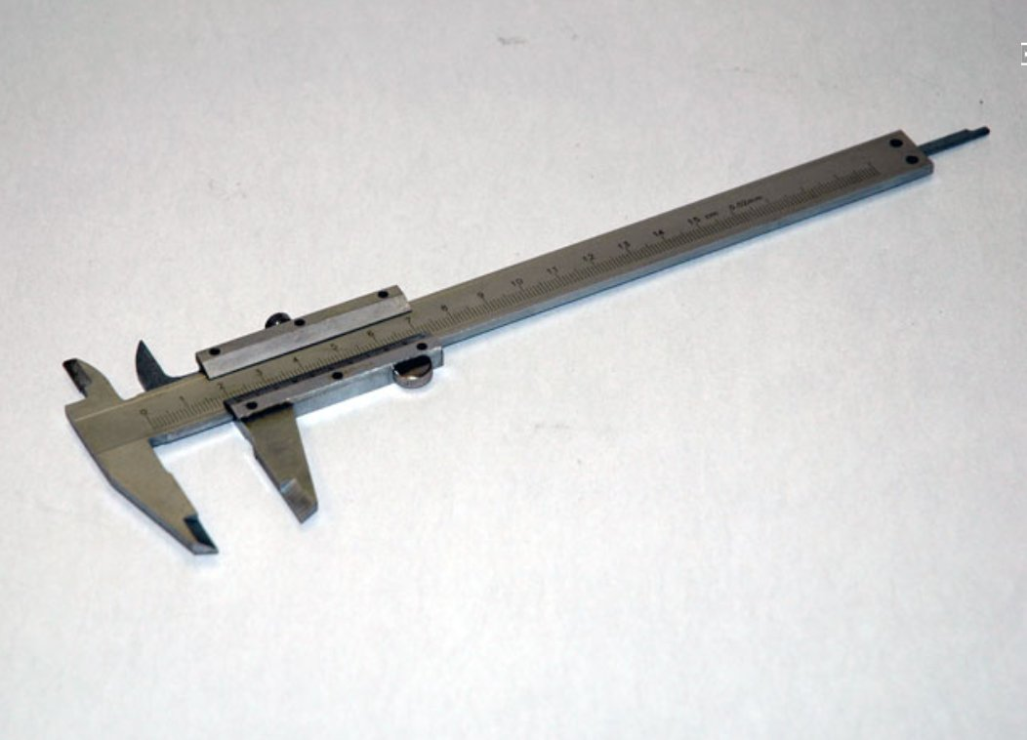
MERJENJE

Slide 36

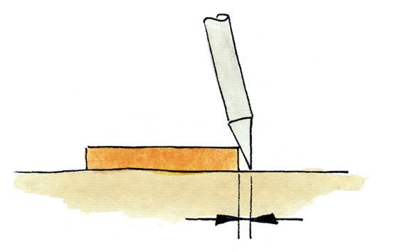
ZARISOVANJE Z ZARISNO IGLO
pravilno
napačno

Slide 37
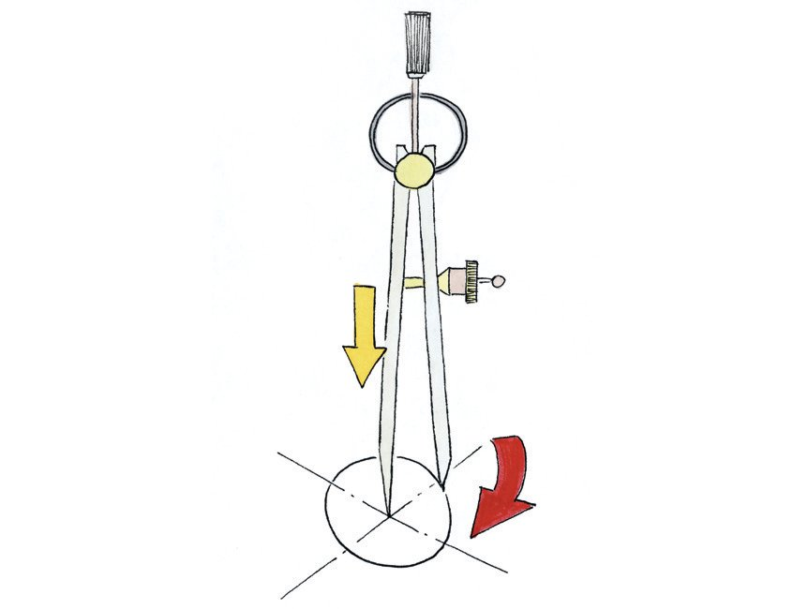
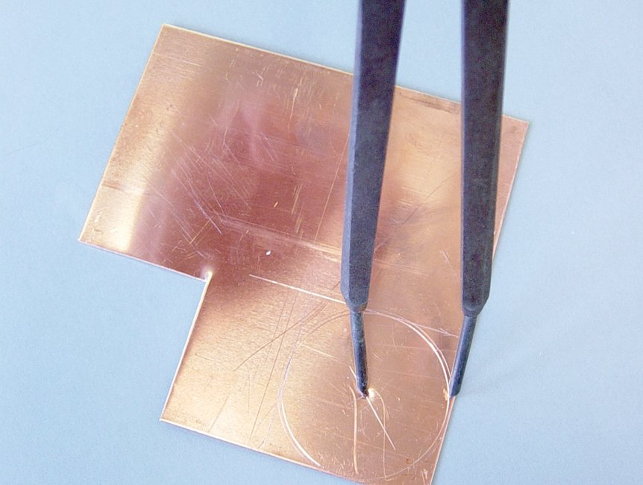
ZARISOVANJE S ŠESTILOM

Slide 38
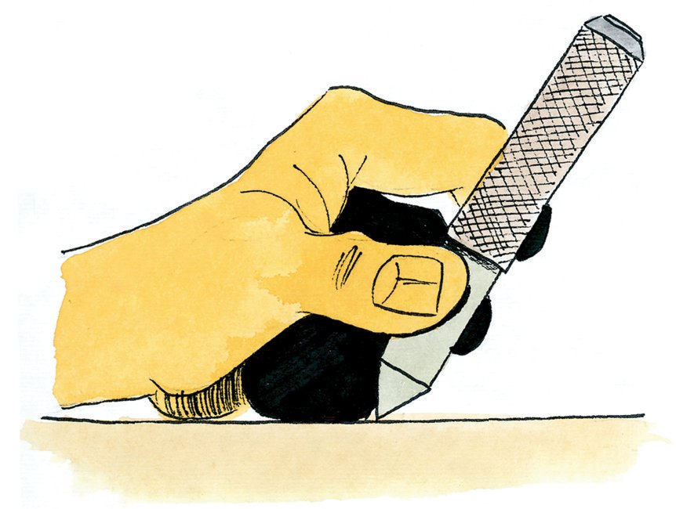
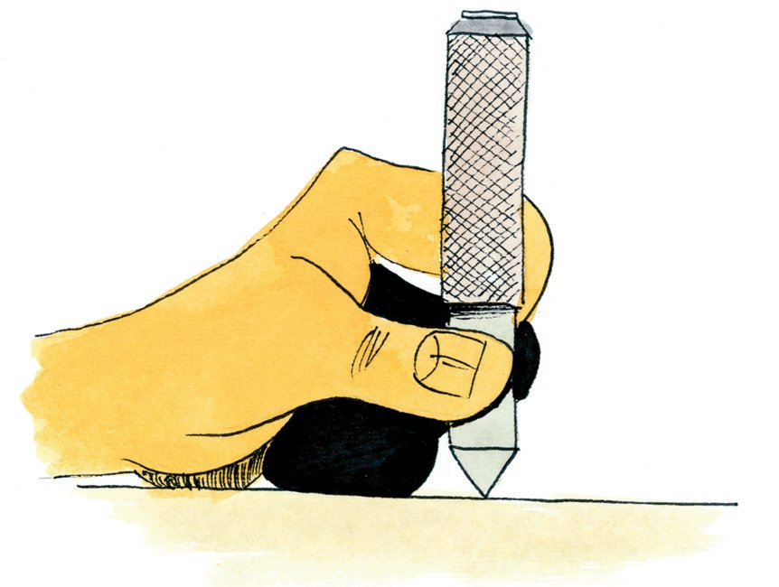
TOČKANJE S TOČKALOM

Slide 39
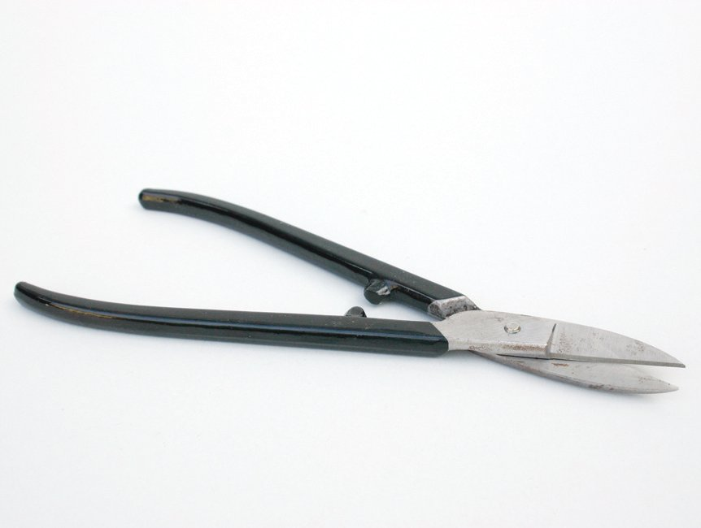
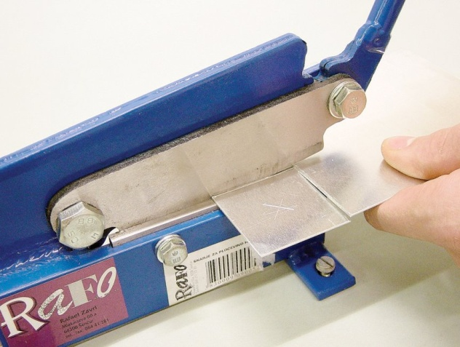
REZANJE PLOČEVINE - STRIŽENJE
Škarje za pločevino
Vzvodne škarje

Slide 40


VRTANJE
Sveder
Vrtalni stroj

Slide 41

PILJENJE
Piljenje obdelovanca
Pila, sveder

Slide 42

POLOŽAJ DELAVCA

Slide 43


BRUŠENJE
Ročni brusilni stroj s kotnim prenosom – Kotna brusilka
Mizni kolutni brusilni stroj

Slide 44


KLEPANJE (VLEČENJE KOVINE)
Klepanje
oz. tanjenje pločevine

Slide 45


ŽAGANJE
Pravilna drža žage in žaganje
Rez žage

Slide 46


KRIVLJENJE
Krivljenje
Pripomočki za krivljenje

Slide 47

Krivljenje pločevine

Slide 48
SPAJANJE KOVIN
RAZSTAVLJIVI SPOJI
DELNO RAZTALJIVI SPOJI
NERAZTALJIVI SPOJI
LEPLJENJE
VIJAK IN MATICA
SAMOREZNI VIJAK
KOVICE
SLEPE KOVICE
VARJENJE
LOTANJE ALI SPAJKANJE

Slide 49


RAZSTAVLJIVI SPOJI
Vijak in matica
Vijak z zarezo

Slide 50


Samorezni vijak
Vijak za pločevino

Slide 51

KOVIČENJE

Slide 52


Slide 53


LOTANJE ALI SPAJANJE
Lotanje
Orodje za lotanje

Slide 54


VARJENJE
Varjenje
Varilni stroj

Slide 55


LEPLJENJE
Strojno lepljenje
Lepilo za kovine

Slide 56
POVRŠINSKA ZAŠČITA
BARVANJE
LAKIRANJE
PLASTIFICIRANJE
KOVINSKE PREVLEKE
EMAJLIRANJE
CINKANJE
KOSTRANJE
KROMIRANJE

